Slide 1


BAC PRO AGOrA
Assistance à la Gestion des
ORganisations et de leurs Activités

Slide 2
Le titulaire du Bac pro AGOrA est capable
d’Apporter un appui à un dirigeant de petite structure, à un ou plusieurs cadres ou à une équipe dans une plus grande structure en assurant des missions dans le domaine administratif et comptable.
de Prendre en charge différentes activités administratives intégrant différentes opérations :
Commerciales avec les clients et les fournisseurs,
Financières
Communication,
Gestion du personnel……

Slide 3
Les Qualités requises
Être organisé, rigoureux
Être autonome et avoir le sens des initiatives
Avoir une bonne capacité relationnelle
Maîtriser l’expression écrite et orale
Être à l’écoute

Slide 4
Les parcours possibles après la 2nde
Tle Bac Pro AGOrA
Au lycée Bellevue
Option Compta
Tle Bac Pro Transport
Dans un autre lycée
Tle Bac Pro Logistique
Dans un autre lycée
1ère Bac Pro AGOrA
Au lycée Bellevue
Option Compta
1ère Bac Pro Transport
Dans un autre lycée
1ère Bac Pro Logistique
Dans un autre lycée
2NDE BAC PRO GATL (Famille de métiers : Agora - Transport - Logistique)

Slide 5
La classe de 2nde GA – T – L
L’élève de cette 2nde professionnelle pourra acquérir des compétences communes portant sur les activités liées à l’accueil et aux relations directes avec les clients et les fournisseurs.
Les activités d’organisations, de planning et de gestion des agendas
Les activités de contrôle, de respect des délais et des échéances de devis, de commandes
Les activités de gestion : commande, facturation, comptabilité
Les flux de marchandises : livraisons, acheminement
Le respect des normes règlementaires et juridiques
Autant d’activités essentielles pour assurer à la fois l’efficacité interne des entreprises et leur fonctionnement et servir au mieux les clients.

Slide 6
EMPLOI DU TEMPS
Du Lundi au Vendredi
Horaires :
matin 8H15 -12h10
Après-midi : 13h05 – 17h
15 heures d’enseignement professionnel :
Enseignement professionnel (administration, gestion et ressources humaines)
Co-intervention math et français en 2nde et 1ère
Économie Droit
Projet
PSE
Possibilité de prendre dès la 1ère l’option Comptabilité : 2h par semaine
12 heures d’enseignement général :
Français
Histoire Géographie
EMC
Anglais
Espagnol
Arts Appliqués
Education physique
A BELLEVUE, TOUS LES COURS SONT EN DEMI- GROUPE (16 élèves par groupe)

Slide 7
Les Blocs de compétences sur lesquels vous allez travailler
Bloc 1 : Gestion des relations avec les clients et les usagers
En CCF (Contrôle en cours de formation) sur les 3 ans
Coefficient 4
Bloc 2 : Organisation et suivi de l’activité de production (biens et services)
En Ponctuel, épreuve de 3h30, en mai lors de l’année de Terminale
Coefficient 4
Bloc 3 : Administration et gestion des dossiers du Personnel
En CCF (Contrôle en cours de formation) sur les 3 ans
Coefficient 3

Slide 8
Gestion des relations avec les clients, les usagers et des adhérents
Accueil et renseignement
Prise en charge de la demande
Préparation et suivi d’évènements liés à la promotion de l’organisation
Assistance et suivi des opérations de la prospection
1.1 Préparation et prise en charge de la relation avec le client, l’usager ou l’adhérent
Suivi des devis, commandes, contrats, conventions
Traitement de la livraison et de la facturation
Traitement des encaissements
Traitement des réclamations et des litiges
1.2 Traitement des opérations administratives et de gestion liées aux relations avec le client, l’usager ou l’adhérent
Mise à jour des dossiers
Mise à jour de tableaux de bord « commerciaux »
Suivi et actualisation des données sur les réseaux sociaux
Mise à jour du site internet de l’organisation
1.3 Actualisation du système d’information en lien avec la relation client, usager ou adhérent

Slide 9
Organisation et suivi de l’activité de production
Suivi des approvisionnements et des stocks
Tenue des dossiers fournisseurs, sous-traitants,…
Suivi des formalités administratives avec les partenaires spécifiques au secteur d’activité
Suivi de la coordination d’activités relevant d’un service ou d’un projet
2.1 Suivi administratif de l’activité de production
Suivi des décaissements (les règlements)
Suivi de la trésorerie et des relations avec les banques
Préparation de la déclaration de TVA
2.2 Suivi financier de l’activité de production
Suivi des contrats de maintenance, abonnements, …
Gestion des petites fournitures et consommables
Mise à disposition des ressources physiques partagées
Organisation des réunions en présentiel ou à distance
Gestion des espaces internes de partage de l’information
2.3 Gestion opérationnelle des espaces (physiques et virtuels) de travail

Slide 10
Administrer du personnel
Suivi administratif du recrutement, de l’intégration et du départ des personnels
Tenue des dossiers des personnels
Préparation et suivi des actions de formation professionnelle
3.1 Suivi de la carrière du personnel
3.2 Suivi organisationnel et financier de l’activité du personnel
Suivi des temps de travail des personnels
Préparation et suivi des déplacements des personnels
Préparation et suivi de la paie et des déclarations sociales
Communication des informations sociales à destination des personnels
Participation à la mise en place d’actions sociales et culturelles
Mise à jour de tableaux de bord sociaux
3.3 Participation à l’activité sociale de l’organisation

Slide 11







Environnement Numérique

Slide 12

Les Périodes de Formation en Milieu Professionnel
En Seconde :
6 semaines (2 périodes de 3 semaines)
50 € par semaines effectuées
En Première :
8 semaines (2 périodes de 4 semaines)
75 € par semaines effectuées
En Terminale :
6 semaines (2 périodes de 3 semaines)
100 € par semaines effectuées
Au total 20 semaines de PFMP réparties sur les 3 ans

Slide 13

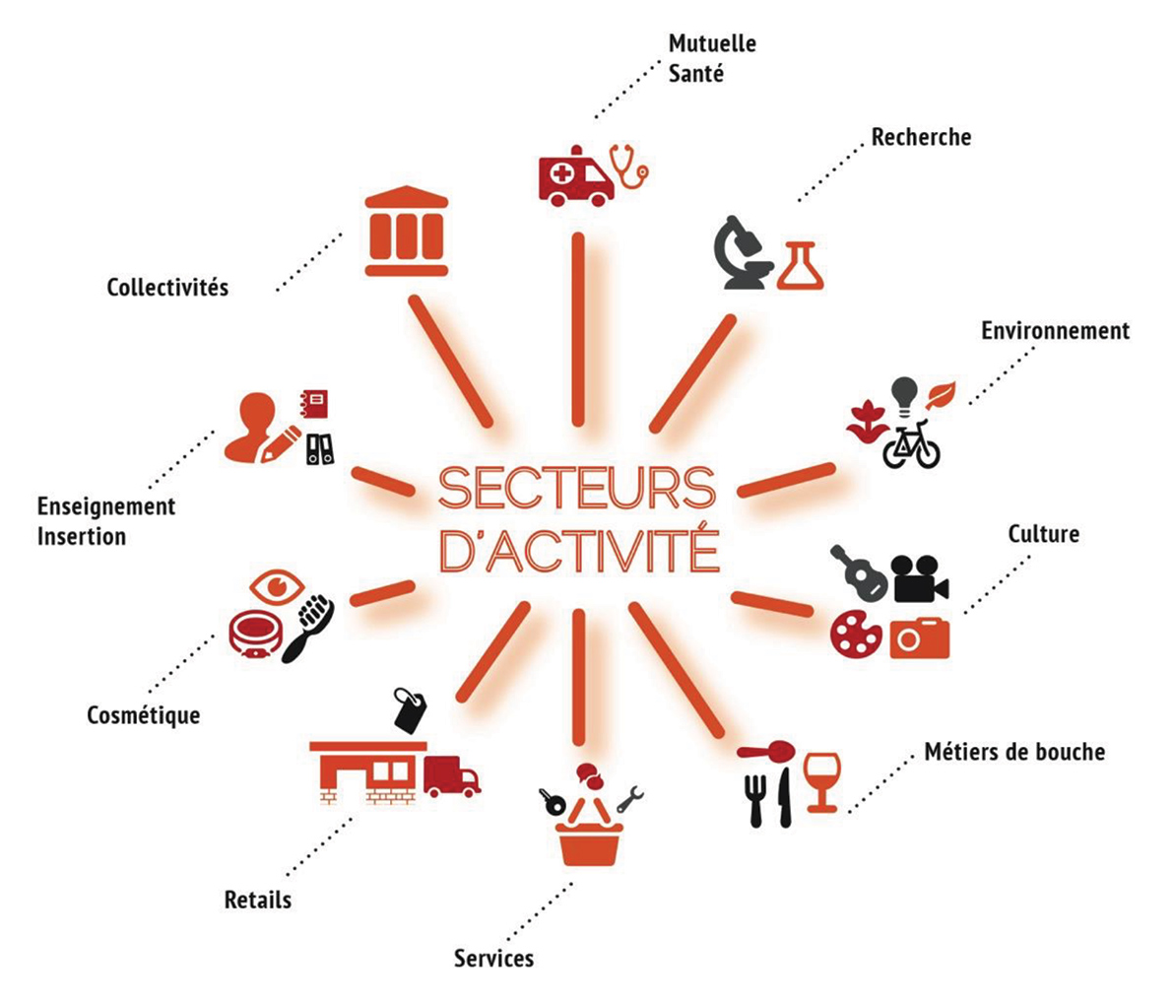

Tous les types d’organisations
Entreprises privées
Associations
Fondations
Hôpitaux
Administrations
Tous les secteurs d’activités
Toutes les branches professionnelles
Industrie
Artisanat
Médico-social
Services
Immobilier
Toutes les tailles d’organisations
Très petites
Petites
Moyennes
Grandes

Slide 14


Après le BAC
VIE ACTIVE
POURSUITES D’ÉTUDES
CONCOURS
BTS (Brevet Technicien Supérieur) en 2 ans
BTS SAM (Support à l’Action Managériale)
BTS Gestion de la PME
BTS CG (Comptabilité Gestion)
BTS SP3S (Services et prestations des secteurs sanitaire et social
BTS Banque, BTS Assurance
BTS Communication, BTS Tourisme
BTS MCO (Management commercial)
BTS NDRC (Négociation digitalisation relation client)
BTS Profession immobilière
Mention complémentaire
MC Animation gestion de projet dans le secteur sportif

Slide 15
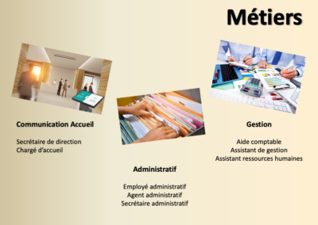
Les Métiers possibles

